Slide 1



An toàn lao động trong
Sản Xuất
Phụ Kiện Điện Thoại
Bản quyền thuộc An Toàn Nam Việt

Slide 2

Thống kê tai nạn lao động
1
Số vụ
3.201 vụ tai nạn lao động, giảm 227 vụ so với cùng kỳ năm trước.
2
Số người bị nạn
3.065 người, giảm 197 người so với cùng kỳ năm trước.
3
Số vụ chết người
320 vụ, giảm 25 vụ so với cùng kỳ năm trước.

Slide 3

Tai nạn do máy móc không an toàn
Nguyên nhân
1
Máy móc không được bảo trì đúng cách hoặc thiếu thiết bị an toàn.
2
Hậu quả
Công nhân có thể bị kẹt tay vào máy ép, gây chấn thương nặng.
Giải pháp
3
Lắp đặt bộ phận bảo vệ, bảo trì định kỳ và huấn luyện công nhân.

Slide 4
Tai nạn do môi trường làm việc không an toàn
Nguyên nhân
Hậu quả
Giải pháp
Sàn nhà trơn trượt, ánh sáng kém, không gian chật hẹp.
Trượt ngã, va đập, hoặc các chấn thương khác.
Đảm bảo môi trường sạch sẽ, thoáng đãng và được chiếu sáng đầy đủ.

Slide 5
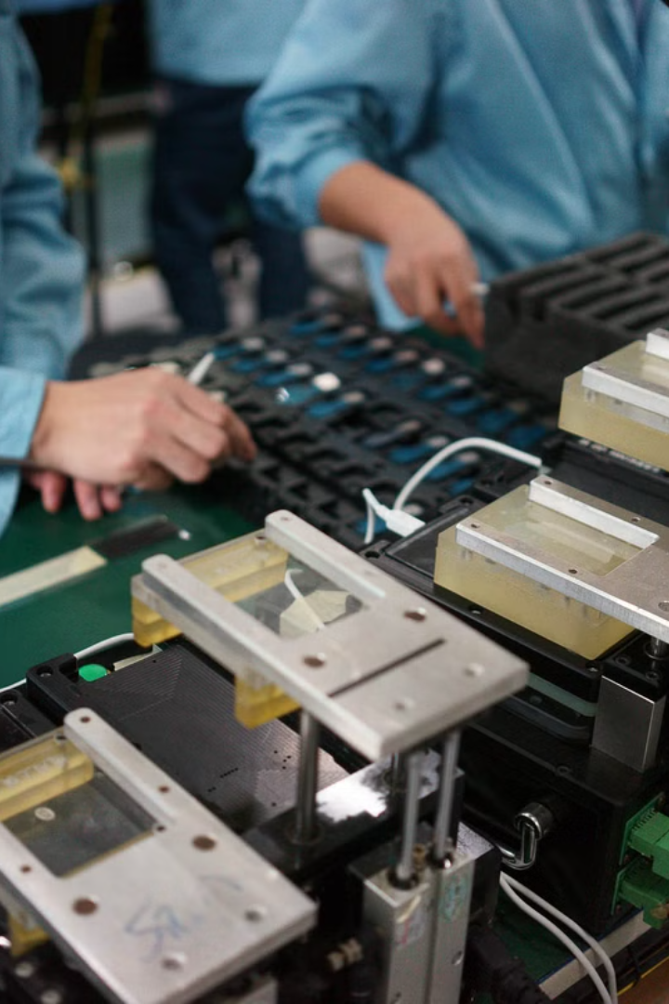
Tai nạn do thiếu huấn luyện và giám sát
Nguyên nhân
Công nhân không được đào tạo đầy đủ về quy trình an toàn.
Hậu quả
Vận hành sai cách thiết bị, gây cháy nổ hoặc hỏng máy móc.
Giải pháp
Tổ chức khóa huấn luyện định kỳ và đảm bảo giám sát liên tục.

Slide 6
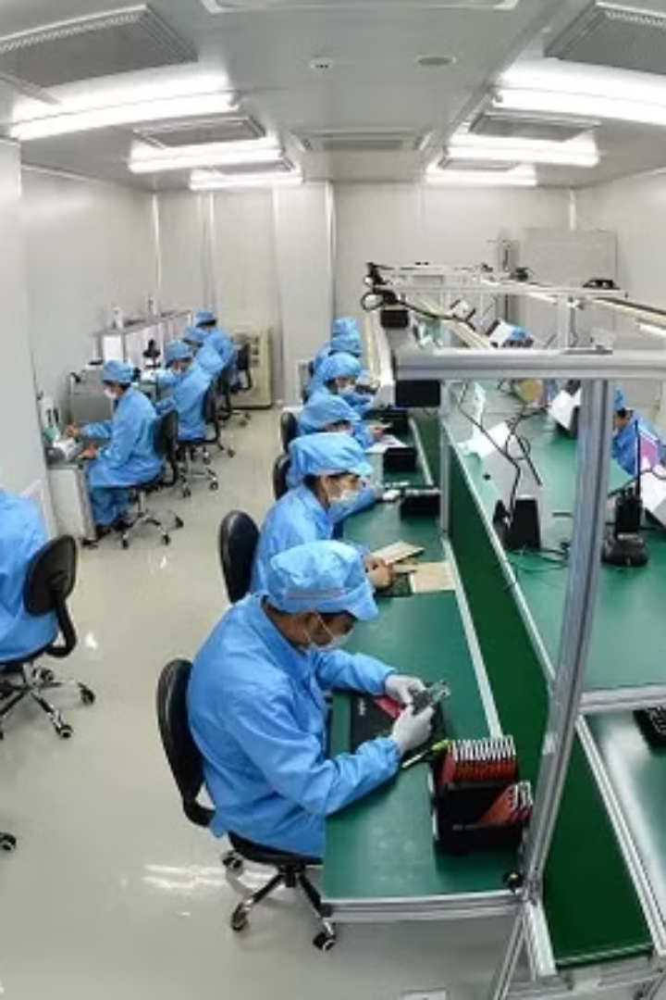



Tai nạn do tiếp xúc với hóa chất độc hại
Tiếp xúc
Công nhân tiếp xúc với keo dán, dung môi, hoặc chất tẩy rửa.
Hậu quả
Dị ứng da, khó thở, hoặc ngộ độc.
Phòng ngừa
Cung cấp trang thiết bị bảo hộ và đảm bảo thông gió tốt.

Slide 7
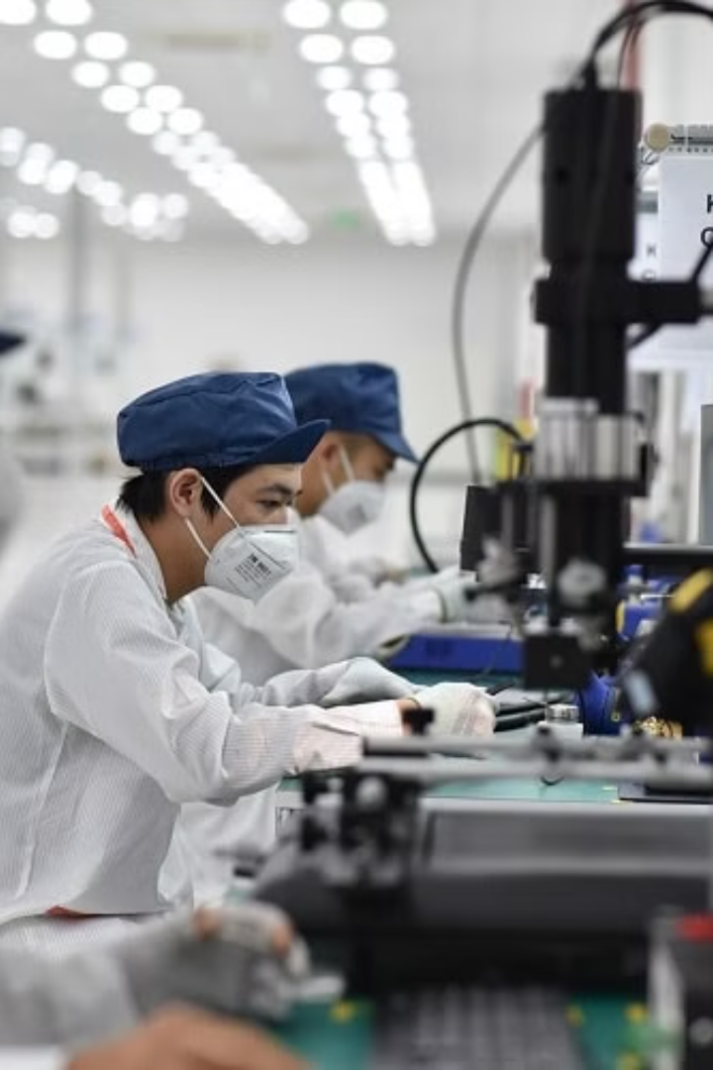
Tai nạn do kiệt sức và làm việc quá sức
1
Nguyên nhân
Công nhân phải làm việc quá sức, dẫn đến kiệt sức.
2
Hậu quả
Giảm khả năng tập trung, tăng nguy cơ tai nạn do sơ suất.
3
Giải pháp
Xây dựng lịch làm việc hợp lý, đảm bảo thời gian nghỉ ngơi.

Slide 8
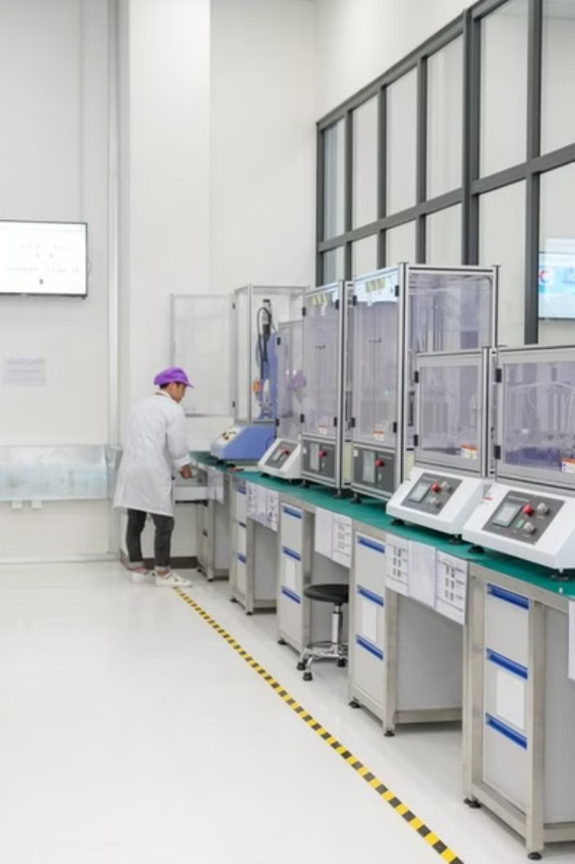



An toàn trong gia công cơ khí
Máy CNC
Đảm bảo chính xác cao trong gia công các bộ phận kim loại.
Máy ép nhựa
Tạo hình các bộ phận vỏ ngoài của phụ kiện điện thoại.
An toàn
Tuân thủ quy trình vận hành và sử dụng thiết bị bảo hộ.

Slide 9

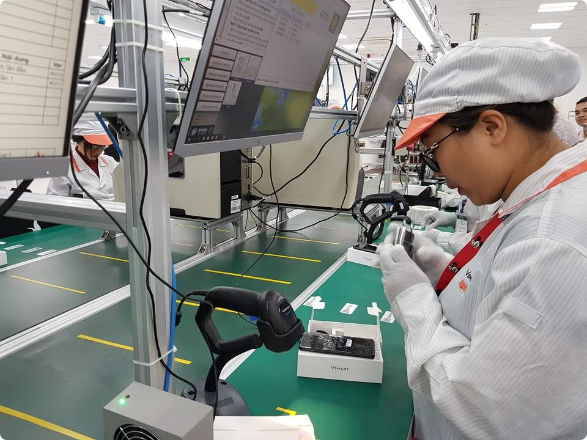
An toàn trong hàn linh kiện điện tử
Thiết bị
Nguy cơ
Biện pháp an toàn
Máy hàn
Bỏng, điện giật
Sử dụng găng tay, kính bảo hộ
Khói hàn
Kích ứng hô hấp
Hệ thống thông gió, khẩu trang
Linh kiện nhỏ
Tổn thương mắt
Kính bảo vệ, ánh sáng đầy đủ

Slide 10
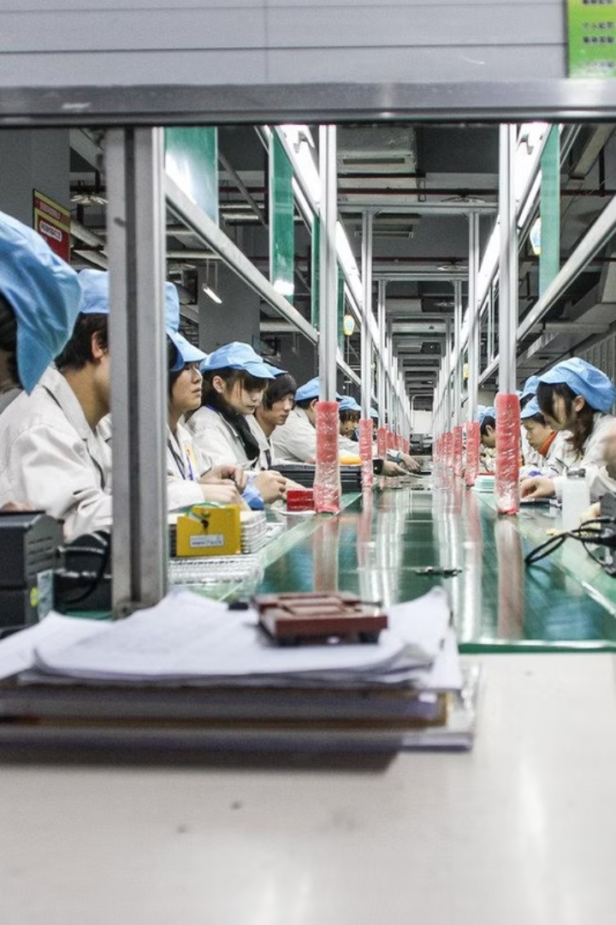
An toàn trong đóng gói sản phẩm
1
Kiểm tra bao bì
Đảm bảo không có lỗi như rách, nứt trước khi sử dụng.
2
Sử dụng công cụ
Cẩn thận khi dùng dao cắt bao bì để tránh chấn thương.
3
Môi trường làm việc
Giữ khu vực đóng gói sạch sẽ, thoáng mát để tránh tai nạn.

Slide 11

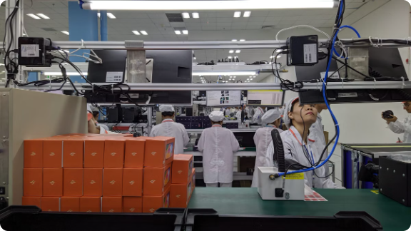
Các dạng tai nạn lao động
Thiếu cẩn trọng hoặc điều kiện làm việc không đảm bảo
Chấn thương do sử dụng công cụ và thiết bị đóng gói
Tình trạng cơ thể bị mệt mỏi hoặc căng thẳng

Slide 12
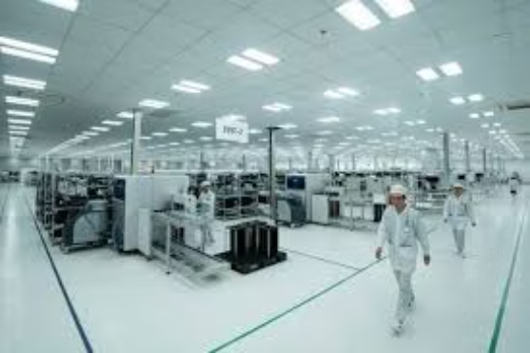
Nguyên nhân
1
Sự thiếu cẩn thận
2
Điều kiện làm việc không thuận lợi
3
Thể lực người lao động không đáp ứng

Slide 13
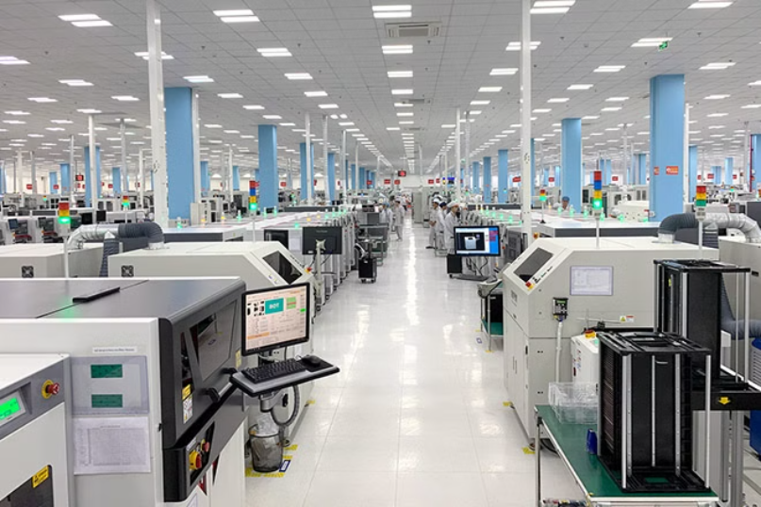
Biện pháp phòng tránh
Thực hiện quan trắc môi trường lao động
Bảo trì và kiểm tra định kỳ các công cụ và thiết bị đóng gói
Cung cấp đào tạo an toàn cho nhân viên và sử dụng thiết bị bảo hộ cá nhân là cần thiết

Slide 14
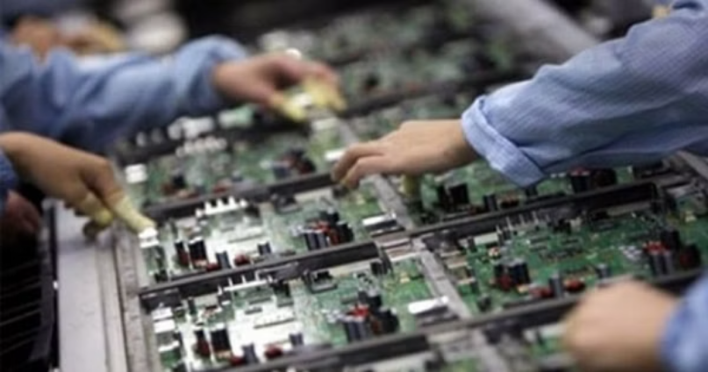
Quy định an toàn lao động
Đảm bảo rằng tất cả công cụ và thiết bị được sử dụng đúng cách và đã được kiểm tra định kỳ
Môi trường làm việc cần phải được duy trì theo các tiêu chuẩn an toàn

Slide 15
Xử lý tình huống tai nạn lao động
Bước đầu tiên là ngừng ngay hoạt động của thiết bị liên quan để tránh nguy cơ làm trầm trọng thêm tình trạng chấn thương
Nếu tai nạn liên quan đến khói hoặc chất độc từ bao bì hoặc vật liệu đóng gói, cần di chuyển nạn nhân ra khỏi khu vực bị ô nhiễm đến nơi thông thoáng hơn
Sau khi tình huống khẩn cấp được xử lý, cần thực hiện điều tra để xác định nguyên nhân gây tai nạn

Slide 16
PHẦN III: Tham khảo thêm
Bài kiểm tra an toàn lao động nhóm 3
Trắc nghiệm an toàn lao động nhóm 3
Bảng báo giá dịch vụ huấn luyện an toàn lao động
Xem chi tiết
3. Tải về
Tài liệu huấn luyện an toàn lao động sản xuất phụ kiện điện thoại

